Slide 1
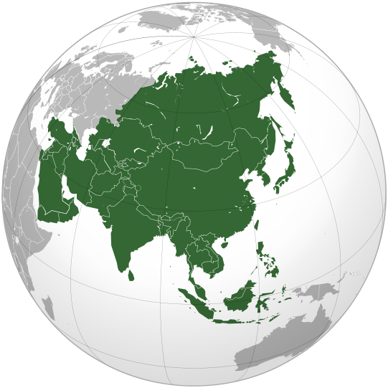
REGIONÁLNA GEOGRAFIA
ÁZIE
ZS 2024/2025

Slide 2
Obyvateľstvo Ázie
počet obyvateľov
rozmiestnenie (hustota)
pohyb
štruktúra

Slide 3
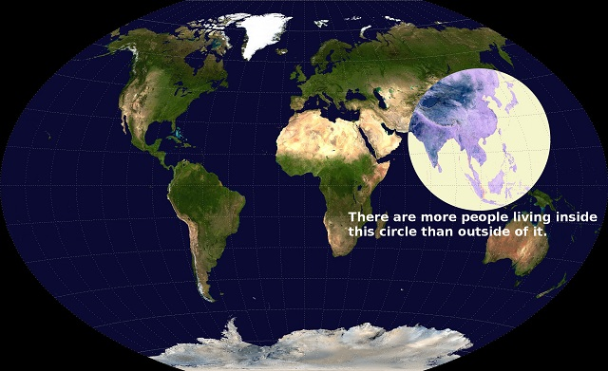

Slide 4
Vývoj počtu obyvateľov
Ázia zaberá 30 % povrchu zemskej súše
žije tu až 60 % svetovej populácie
populačné hodiny
v r. 2017 prekonala 4,5 mld.
v r. 2022 prekonala 4,7 mld.

Slide 5
Krajiny podľa počtu obyvateľov (2022)
1. Čína: 1 430 000 000 (18 % sveta)
2. India: 1 380 000 000 (17 % sveta)
4. Indonézia: 280 000 000
5. Pakistan: 230 000 000
8. Bangladéš: 170 000 000
11. Japonsko: 125 000 000
13. Filipíny 110 000 000
15. Vietnam 100 000 000
.......
Brunej: 450 000
Maldivy 550 000
  9. Rusko 30 000 000 (cca 145 000 000)
        upravené podľa The World Factbook CIA (2022) a Worldometer (2022)

Slide 6
Krajiny podľa počtu obyvateľov (2023)
1. India: 1 435 000 000 (18 % sveta)
2. Čína: 1 432 000 000 (18 % sveta)
4. Indonézia: 280 000 000
5. Pakistan: 240 000 000
8. Bangladéš: 175 000 000
11. Japonsko: 125 000 000
13. Filipíny 120 000 000
15. Vietnam 100 000 000
.......
Brunej: 450 000
Maldivy 550 000
  9. Rusko 30 000 000 (cca 145 000 000)
        upravené podľa The World Factbook CIA (2023) a Worldometer (2023)

Slide 7
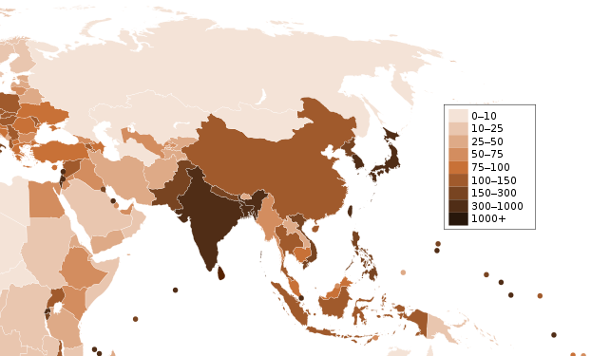
Hustota zaľudnenia
- priemerná <110 obyv./km²

Slide 8
najvyššia hustota obyv/km² najnižšia hustota
Mongolsko 2
Kazachstan: 6
Rusko: 8 *
Turkménsko: 11
Omán: 12
Saud. Arábia: 14
Bhután: 19
Kirgizsko: 28
Afganistan: 39
Irán: 47
Jemen: 54
Tadžikistan: 56
Singapur: 7 500
Bahrajn: 1 650
Maldivy: 1 100
Bangladéš: 1 050
Palestína: 730
Taiwan: 650
Južná Kórea: 500
Libanon: 470
India: 380
Izrael: 370
Japonsko 330
Čína 150, Indonézia 150, Pakistan 300, Vietnam 300
* Ázijská časť Ruska: 2,5 – 3,0

Slide 9
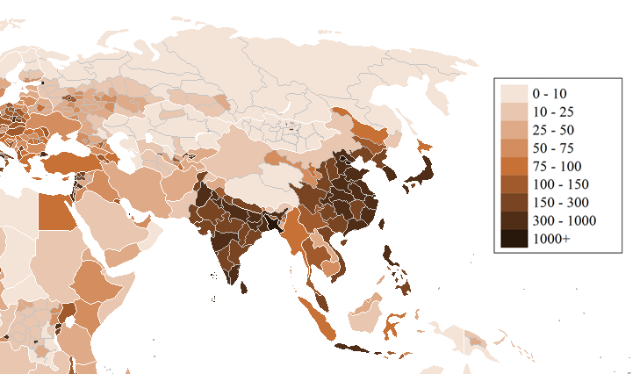
Hustota zaľudnenia
- priemerná 110 obyv/km²

Slide 10
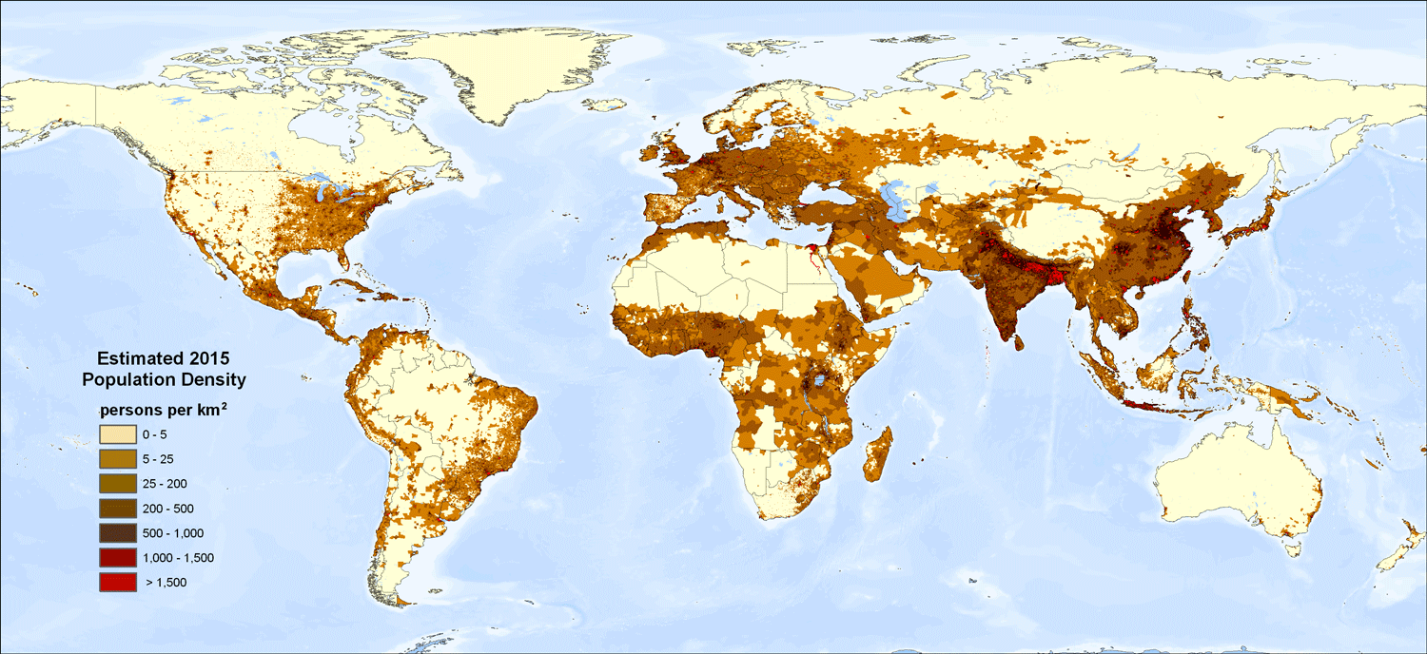
Hustota zaľudnenia
- v globálnom kontexte
PSU (2016)

Slide 11
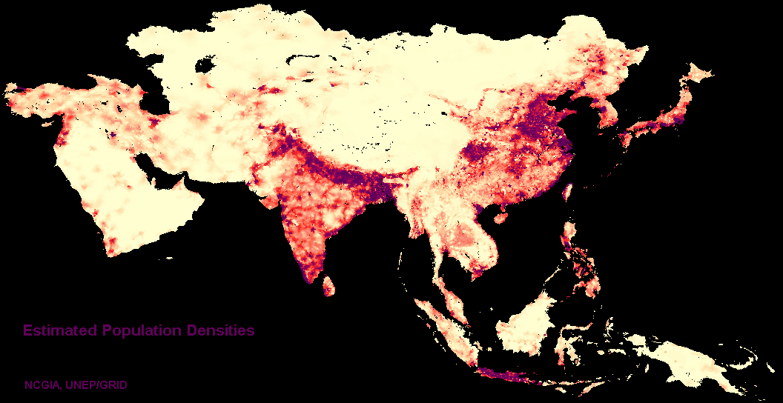
Hustota podľa regiónov
* farebná škála 0 – 1 000 a viac

Slide 12
Rozloženie obyvateľstva v Rusku
ekvidemická mapa
  zhruba zachováva tvary územia, ale ich veľkosť nevyjadruje rozlohu, ale počet obyvateľov
  ekonomické regióny Ruska

Slide 13
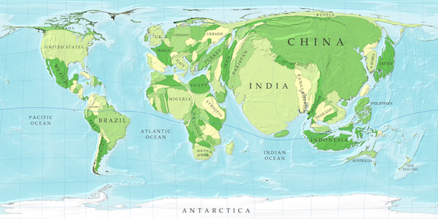
ekvidemická mapa sveta

Slide 14
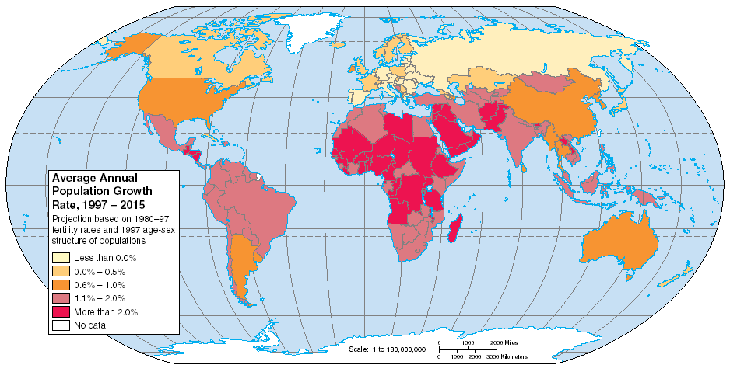
Celkový rast populácie v %, priemer 1997 – 2015)
Rusko (Sibír) – úbytok (výrazný)
Japonsko – úbytok
Čína – stabilizovaný stav, mierny rast
India, Indonézia – prírastok
Arabský polostrov – silný rast
Afganistan – extrémny rast (?)
pravdepodobný vývoj v budúcnosti

Slide 15
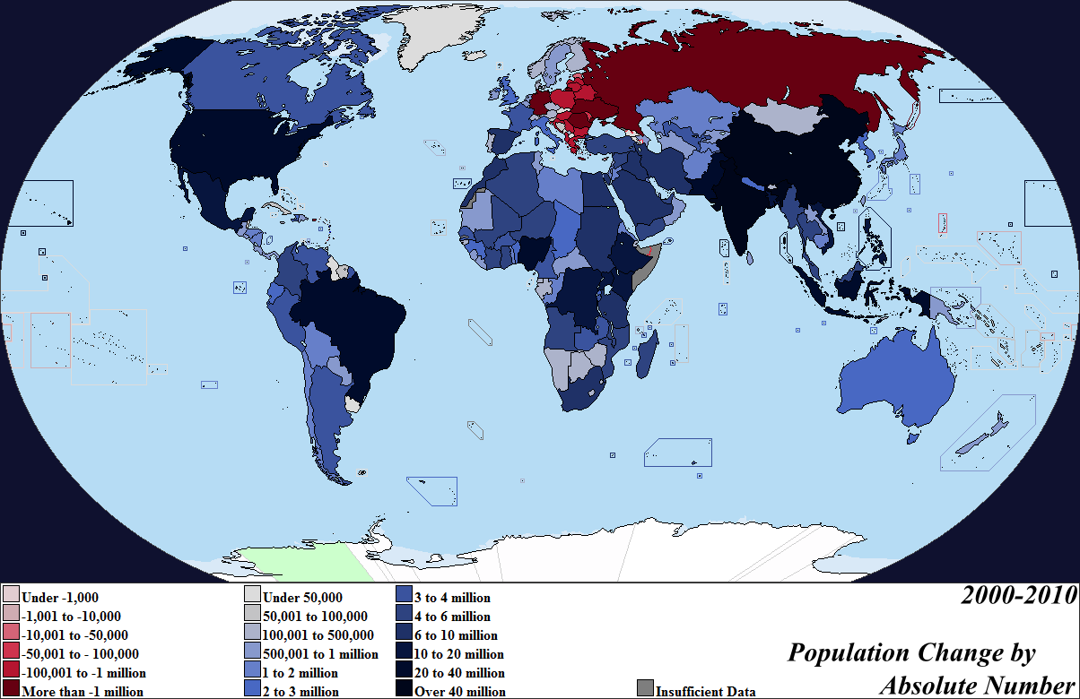

Slide 16
Prirodzený prírastok v ‰ (2021) prírastok úbytok
Pásmo Gazy 28
Východný Timor 28
Irak 27
Afganistan 25
Záp. breh Jord. 23
Jemen 22
Omán 21
Jordánsko 20
Rusko - 2,5
Japonsko - 2,1
iné:
Čína 5
Vietnam 10
India 12
Pakistan 16
Bangladéš 13
Kórejská rep. 2
KĽDR 5

Slide 17
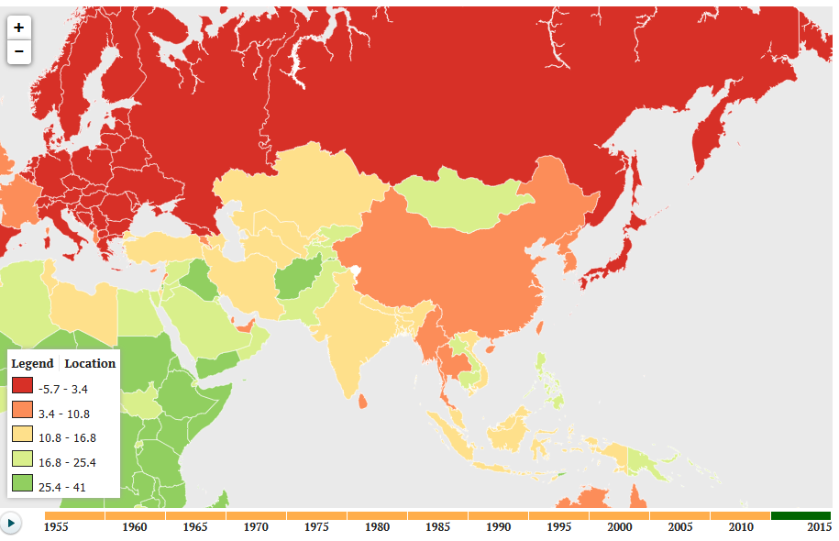
Prirodzený prírastok v ‰ (pozri interaktívnu mapu)
čo je za tým?

Slide 18
Migračný prírastok v ‰ (2015) prírastok úbytok
SAE 23
Kuvajt 16
Jordánsko 6
Singapur 6
Maldivy - 13
Sýria - 12
Arménsko - 5
Gruzínsko - 4
Iné:
Čína: - 0,39 Japonsko: 0,00
India: - 0,05 Rusko: 0,28 (ako celok)
Irán: - 2,62 Turecko: 0,51
Bangladéš: - 2,56
Pakistan: - 0,48

Slide 19
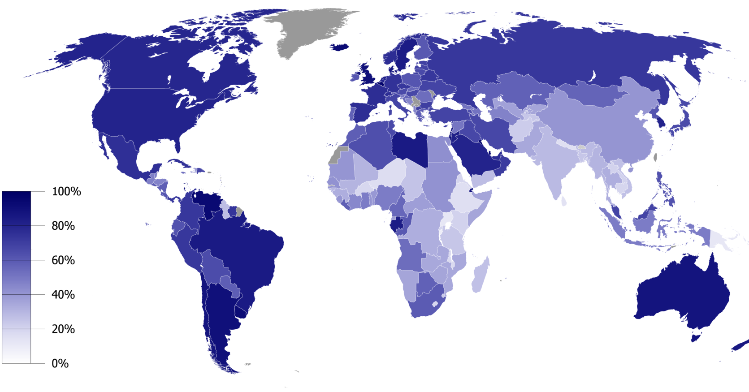
Miera urbanizácie

Slide 20
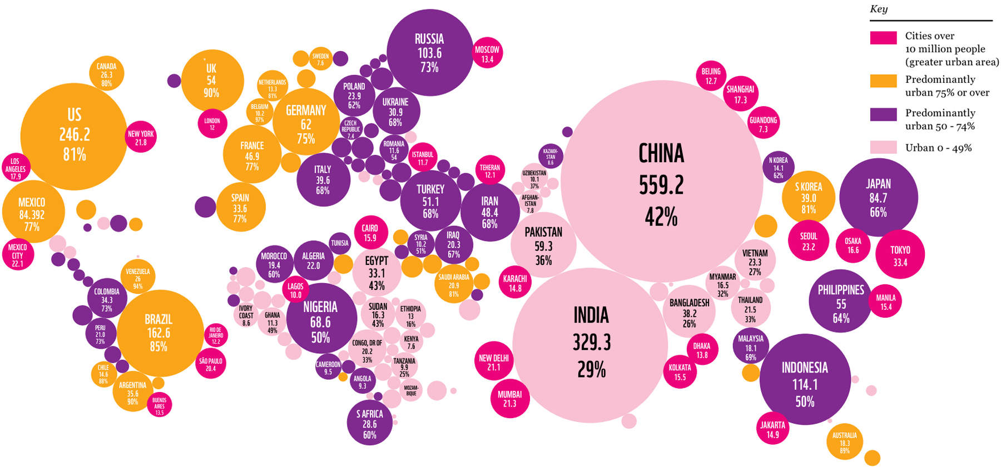
Mestská populácia
Business insider (2012)

Slide 21
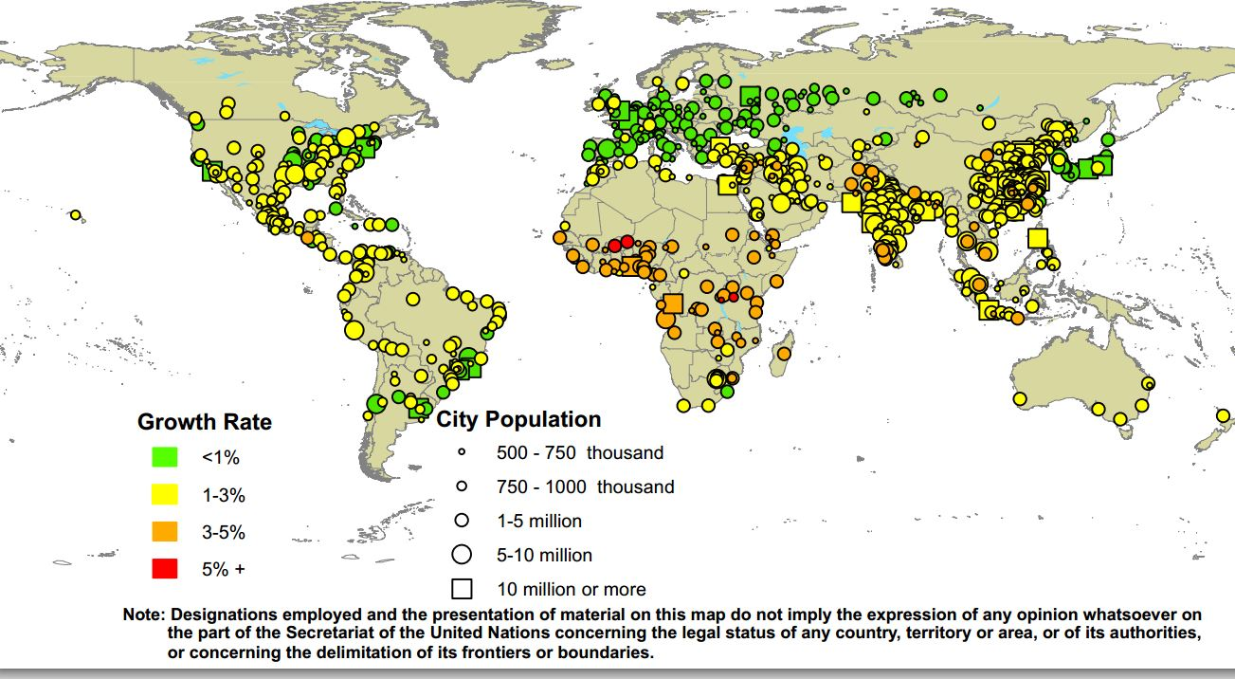
Veľkomestá podľa tempa rastu

Slide 22
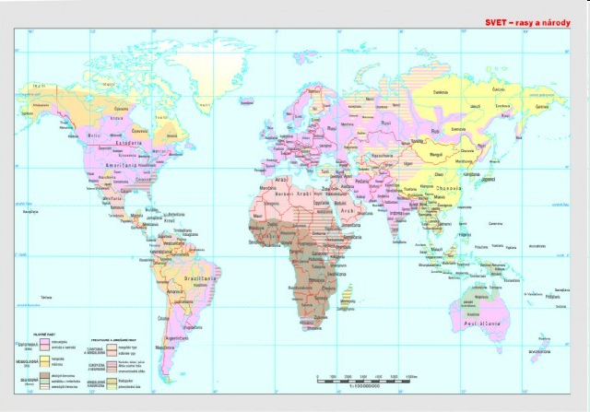
Rasy a národy
Ekvatoriálna
  ostrovná JV Ázia
Europoidná (kaukazská, eurázijská rasa, europoidná)
  Arabi (a ich rôzne vetvy), Turci, Slovania, Peržania, Indovia, kaukazské národy, Tochari
Mongoloidná rasa (žltá rasa, žltohnedá rasa, mongoloidná)
  Číňania, Mongoli, Japonci, Kórejci, etniká pevninskej JV Ázie
* Prvky mongoloidnej rasy možno vďaka tatárskym výbojom pozorovať u mnohých národov, dokonca aj v Európe; Turci, Azerbajdžanci, Stredoázijské národy, Ujguri atď.

Slide 23
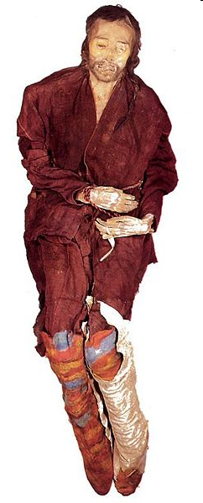
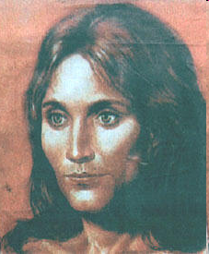
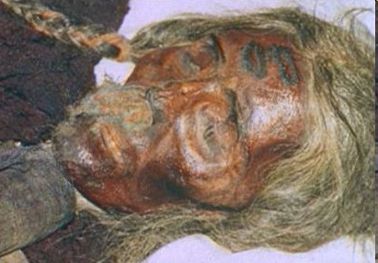
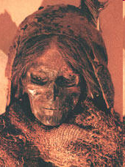
Tarimské múmie
je označenie pre nálezy niekoľkých desiatok múmií na púšti
Taklamakan v povodí rieky Tarim (Tarimská panva)
europoidné črty
z 18. stor. p. n. l. do 2. stor. n. l.
pravdepodobne ide o kmeň Tochari, ktorý migroval do strednej
Ázie a dosiahol až Východný Turkestan
múmie boli objavené v roku 1910

Slide 24
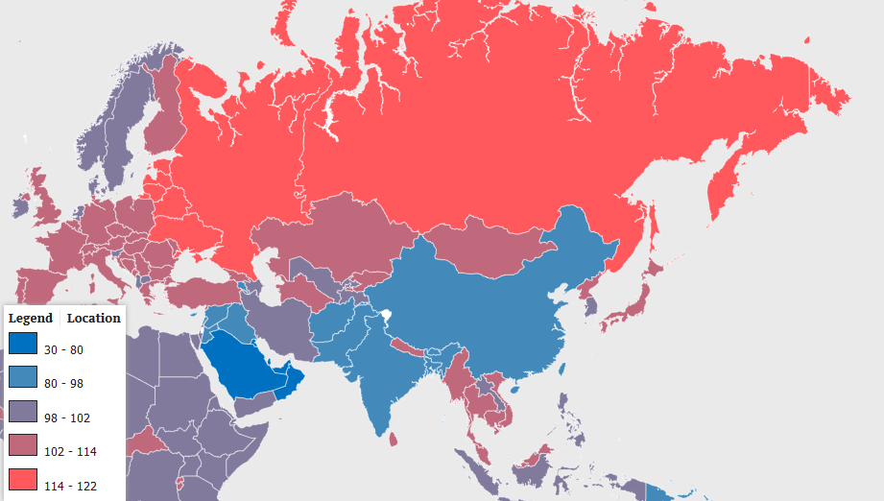
Pohlavná štruktúra
Miera feminity (počet žien na 100 mužov)
Knoema 2015

Slide 25
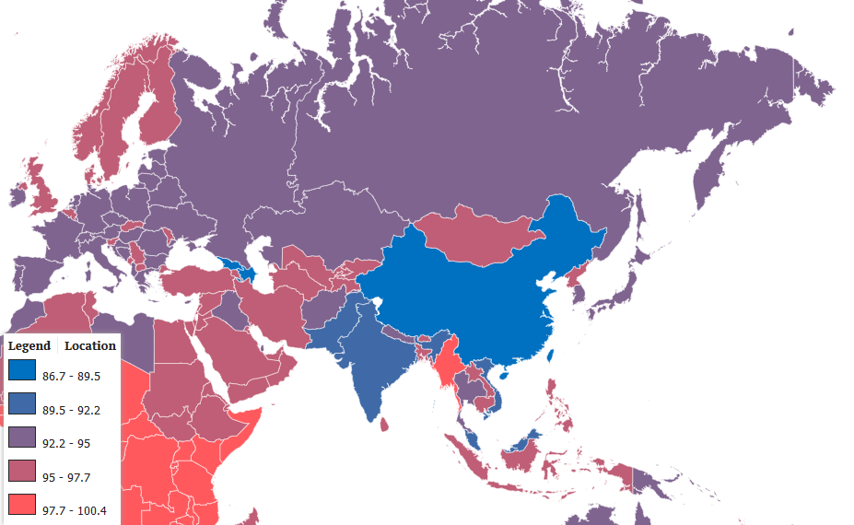
Pohlavná štruktúra (feticída?)
Miera feminity v populácii do 1 roka
Knoema 2015

Slide 26
Pohlavná štruktúra
výrazná mužská nadúmrtnosť v Rusku
vysoký vek v Japonsku
výrazná preferencia mužského potomstva v Číne, Indii
  dostupnosť potratov
mužská migrácia na Arabských polostrov

Slide 27
Náboženstvo
Ázia je kolísk abrahámovských náboženstiev: judaizmus, kresťanstvo, islam,
dharmických náboženstiev: hinduizmus, džinizmus, sikhizmus, sčasti budhizmus
a východoázijských nábožensko-filozofických smerov: šintoizmus, taoizmus, konfuciánstvo, sčasti budhizmus
v súčasnosti sú najrozšíreniejšie islam, hinduizmus, budhizmus

Slide 28

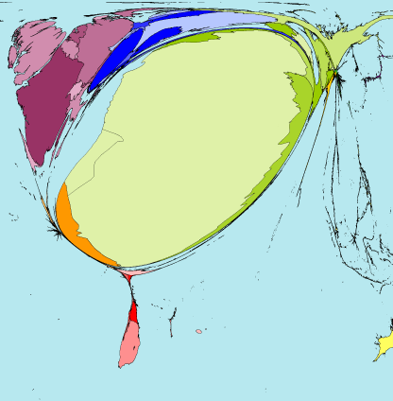
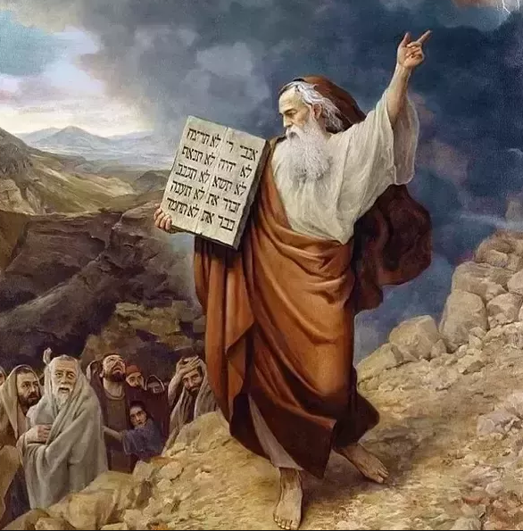

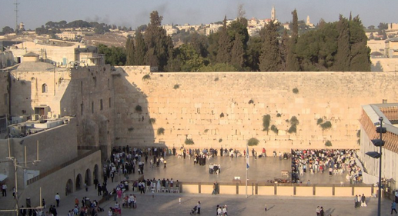

judaizmus (židovstvo)
najstaršie, no počtom veriacich najmenšie
z troch abrahámovských (monoteistických) náboženstiev
má skôr charakter národného náboženstva
asi 15 miliónov veriacich na celom svete,
z toho asi polovica v Izraeli

Slide 29
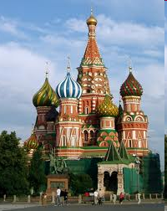
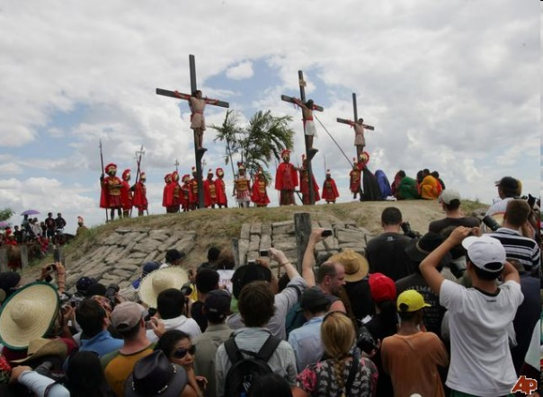

kresťanstvo
kresťanstvo je rozšírené skromne, napriek prenasledovaniu a utláčaniu však zaznamenávajú kresťanské cirkvi stály nárast počtu členov
  katolicizmus dominuje vo Východnom Timore a na Filipínach
  pravoslávie v Arménsku, Gruzínsku, Rusku a Cypre
  protestanti, anglikáni
  výrazné podiely aj v Južnej Kórei, Indii, Libanone, Sýrii a Jordánsku
prudký rast počtu kresťanov v Číne

Slide 30
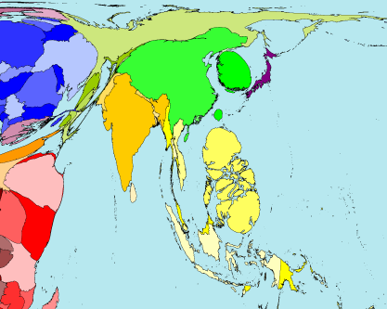
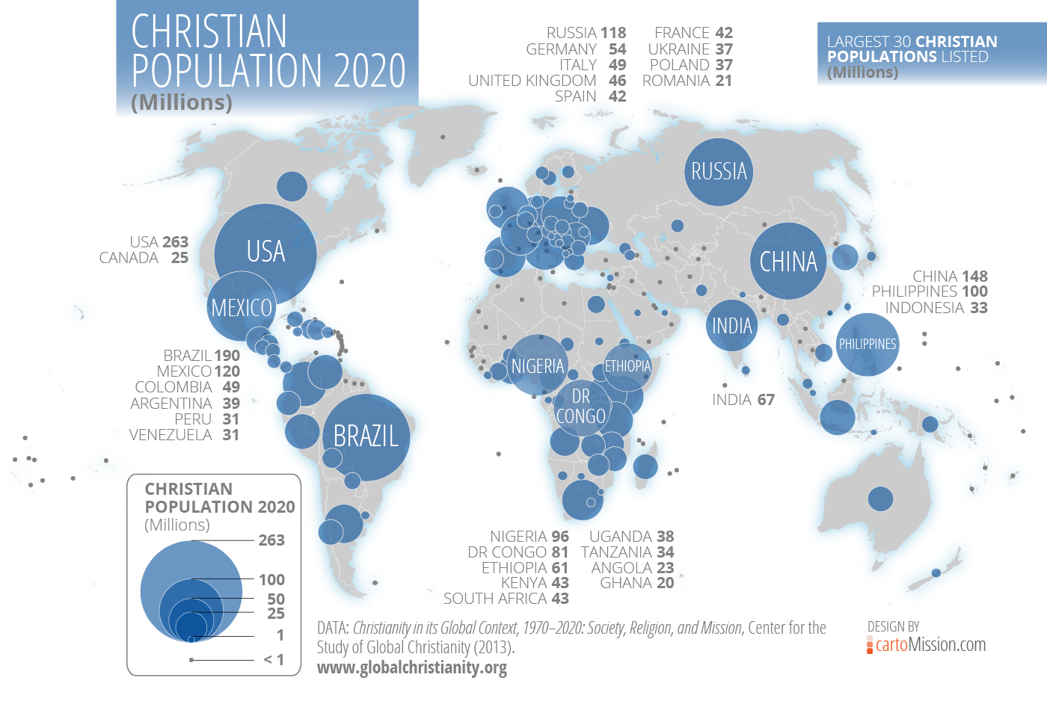
kresťanstvo
zdroj

Slide 31
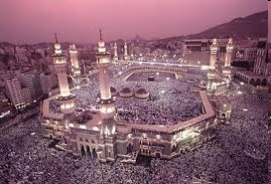
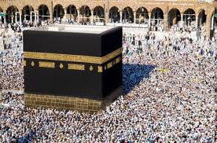
islam
s cca 1,3 mld. vyznávačov je najväčšie
náboženstvo v Ázii
v J a JV Ázii sa nachádzajú krajiny s najväčším počtom moslimov na svete: Indonézia, Pakistan, India, Bangladéš (po viac ako 100 mil.)
krajiny Arabského polostrova, Irak, Irán, Afganistan, Maldivy – takmer 100 %;
výrazný podiel aj v Turecku
saudskoarabská Mekka
  najdôležitejšie pútnické miesto

Slide 32
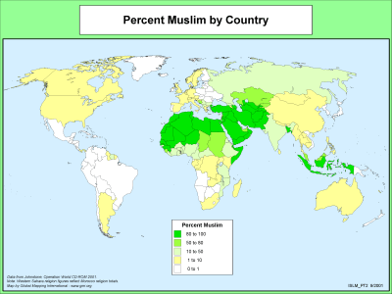
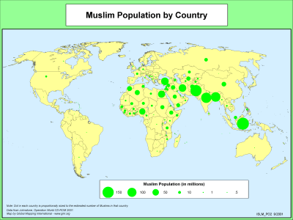
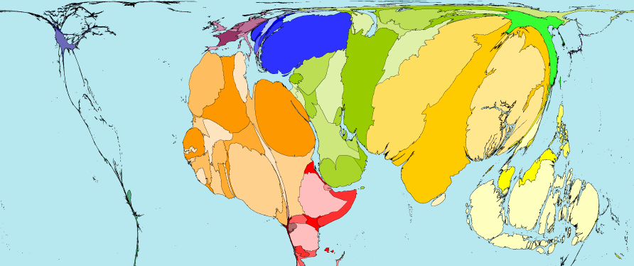
islam
zdroj
zdroj

Slide 33
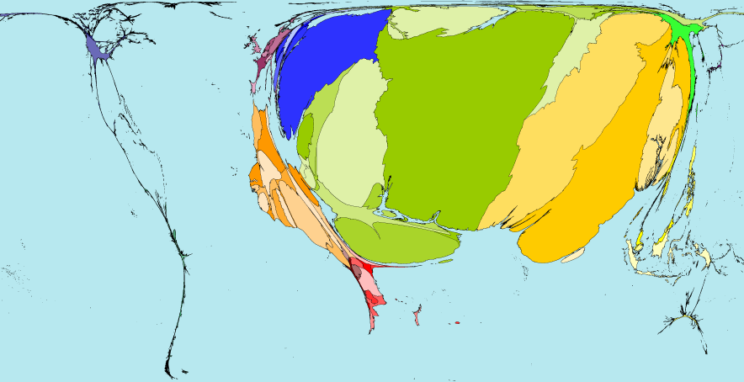
islam (šítsky)
do 200 mil.

Slide 34
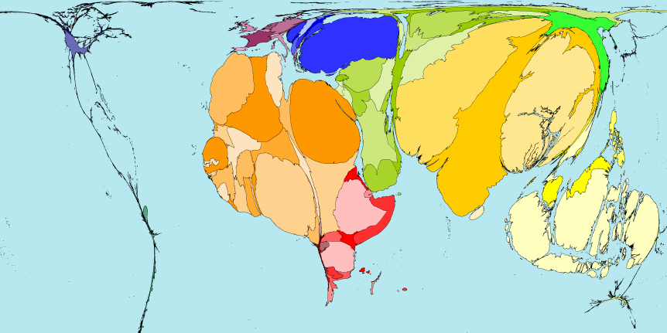
islam (sunnitský)
vyše 1. mld.

Slide 35
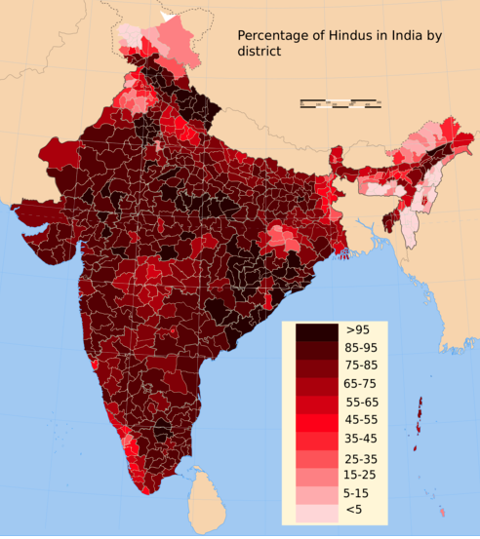
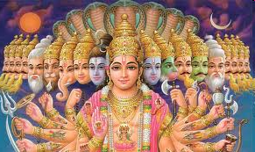
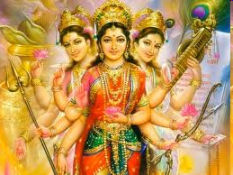

hinduizmus
s cca 1,2 mld. druhé najväčšie náboženstvo v Ázii
okrem Indie majú výraznejšie zastúpenie iba v Nepále (viac ako v Ind.)
názov hinduizmus prví použili anglickí kolonizátori
ako názov pre súbor vš. indických náboženstiev
uznávajúcich hlavnú trojicu božstiev
Brahmu, Višnu a Šivu
spomínaný termín prebrali z perzštiny,
v Indii tento názov pôvodne vôbec nepoužívali

Slide 36
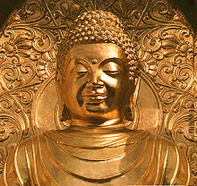
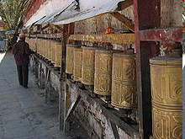
budhizmus
nábožensko-filozofický systém
vznikol ako heréza v rámci hinduizmu
je v Ázii tretím najrozšírenejším „náboženstvom“
výrazné zastúpenie má v populáciách Číny, Bhutánu, Japonska, Kambodže, Laosu, Mongolska, Mjanmarska, ale aj na Srí Lanke, v Južnej Kórei, Thajsku, Vietname

Slide 37
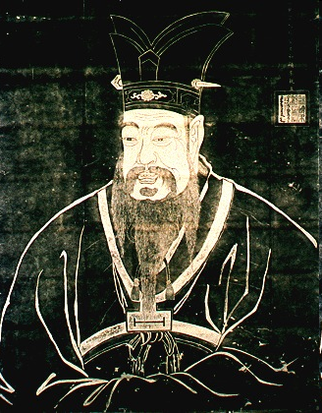


konfuciánstvo
čínsky filozofický smer
spája sa s osobou Konfucia, ktorý nezastáva vieru v božstvá, ale pestuje občiansky kult a vlastnosti človeka užitočné pre štát

Slide 38

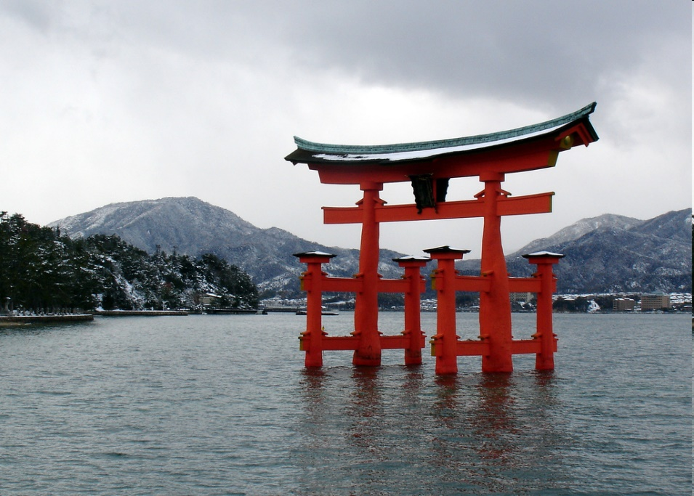
šintó
pôvodné národné náboženstvo Japoncov
polyteistického rázu, vychádza
z pôvodných tradícií (má animistické prvky)
v 1. polovici 20. stor. sa stalo štátnym náboženstvom – šintoizmus
často sa prelína s budhizmom
(zen budhizmus)

Slide 39

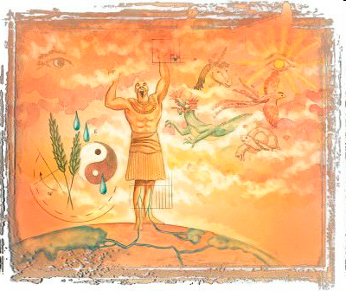

tao(izmus)
filozofický systém
považovaný za čínske ľudové náboženstvo
ide o skupinu čínskych náboženských hnutí
prejavuje sa v architektúre

Slide 40

bahájska viera (bahaizmus)
vznik v 19. storočí – jedno z najmladších nezávislých náboženstiev
3 základné princípy: jednota Boha, jednota náboženstva, jednota ľudstva;
do 10 miliónov členov na svete, z toho Ázia 4
  India: 2,5
  Irán: 0,5
jedno z najrýchlejšie rastúcich náboženstiev
svetovo „2. najrozšírenejšie“, písmo preložené do 800 jazykov
sídlo v izraelskej Haife

Slide 41
iné
džinizmus
  tiež nábožensko-filozofický smer, ale vychádza z dharmy
  6 mil. v Indii
sikhizmus
  založené v 15. storočí na sever Indie, cca. 20 miliónov
  monoteistické náboženstvo na prieniku hinduizmu a islamu
zoroastrizmus
  monoteistické/dualistické náboženstvo
    jedno z najstarších monoteistických na svete
  zrejme podobný základ s hinduistickými védami
    celkovo na svete asi 150 tisíc, najviac v Indii a Iráne
jezídia
  považovaná za moslimskú sektu
    nesie aj prvky judaizmu, kresťanstva, hidnuizmu, zoroastrizmu
    spolu asi 1 mil. (650 tis. Irak, 100 tis. Sýria; Rusko, Arménsko, Gruzínsko)

Slide 42
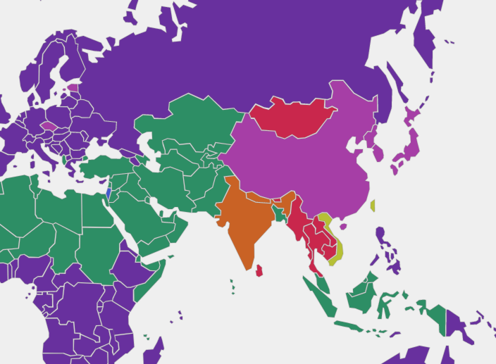
Krajiny podľa dominantného náboženstva
zdroj + interaktívna mapa

Slide 43
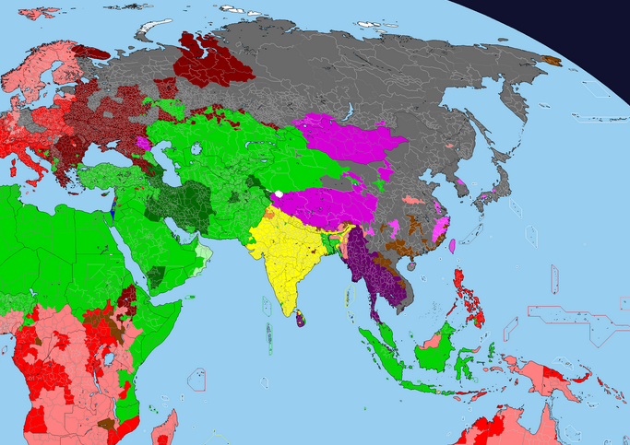
Regióny podľa dominantného náboženstva
zdroj + interaktívna mapa

Slide 44
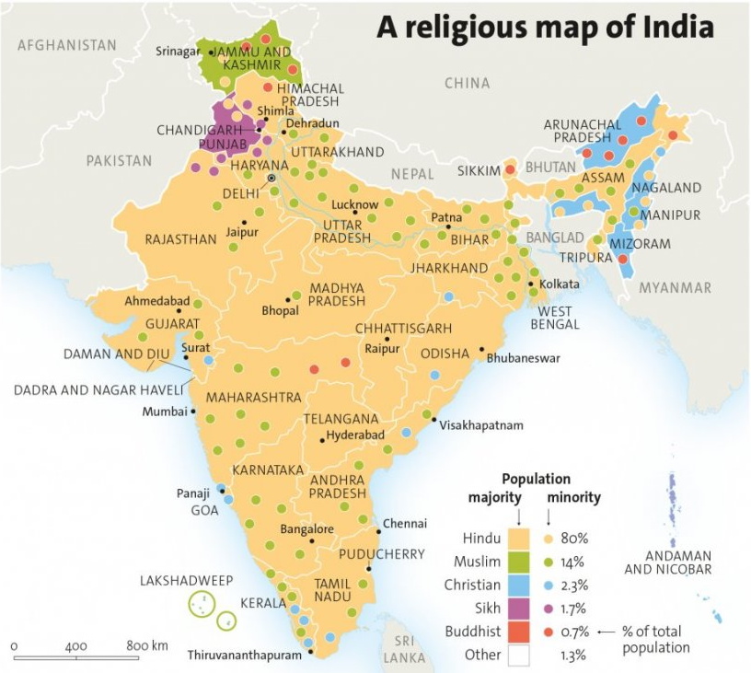
podľa cenzu z roku 2011

Slide 45
JAZYKY
Ázia je domovom mnohých jazykových rodín
i izolovaných jazykov
vo väčšine krajín sa rozpráva viacerými jazykmi
  vplyv kolonizácie
  v jednej krajine žijú viaceré jazykovo značne odlišné spoločenstvá
India – viac ako 800 jazykov
Indonézia – vyše 600 jazykov

Slide 46
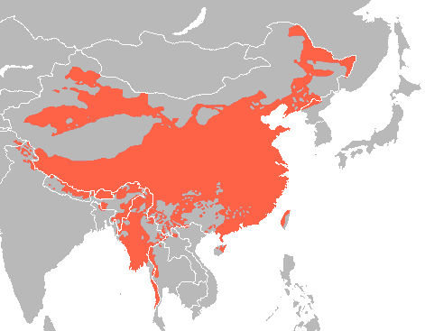
sino-tibetská jazyková rodina
- 340 jazykov
1,3 mld. hovoriacich
Čína, Taiwan, Mjanmarsko, Singapur, Nepál,
rozsiahle oblasti v Himalájach
Vetvy:
čínština, resp. čínske jazyky (8 jazykov)
tibetsko-barmské jazyky (Himaláje, Thajsko,
V India, Mjanmarsko)

Slide 47
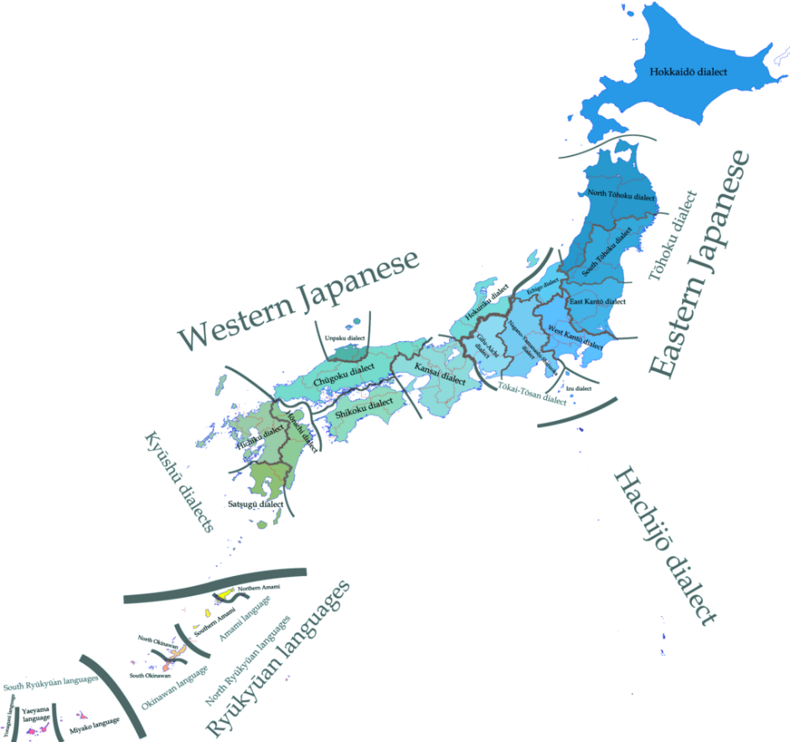
japončina
izolovaný (samostatný) jazyk
cca 130 mil. hovoriacich
niektorí jazykovedci odmietajú akceptovať japončinu ako jeden jazyk, hovoria o skupine japonských jazykov, ktoré patria
do rodiny japonsko-rjúkjuských jazykov
kórejčina
zdroj
izolovaný (samostatný) jazyk
cca 80 mil. hovoriacich

Slide 48
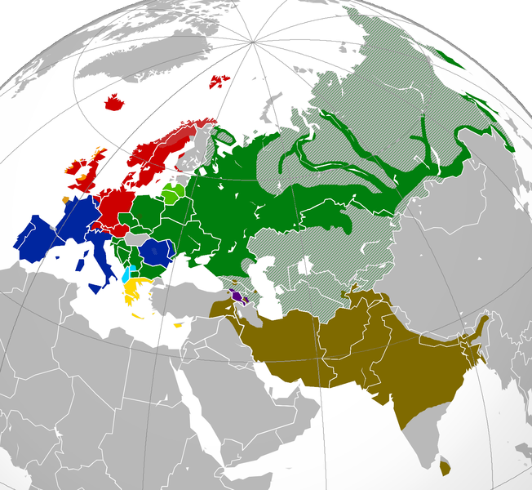
indoeurópska jazyková rodina
SLOVANSKÉ JAZYKY
INDOIRÁNSKE JAZYKY

Slide 49
INDOIRÁNSKE JAZYKY
  najväčšia a najvýchodnejšia vetva IE jazykovej rodiny
  viac ako 1 mld. hovoriacich
  vyše 300 jazykov
    najväčšie: hindčina (200 mil.), bengálčina (200 mil.), pandžábčina (100 mil.), máráthčtina (70 mil.), perzština (60 mil.), urdu (60 mil.) … kurdčina (30 mil.)
SLOVANSKÉ JAZYKY
  najmä ruština – asi 40 miliónov
    rozšírená aj v mnohých krajinách bývalého ZSSR
arménčina (samostatná vetva)
    7 mil. hovoriacich

Slide 50
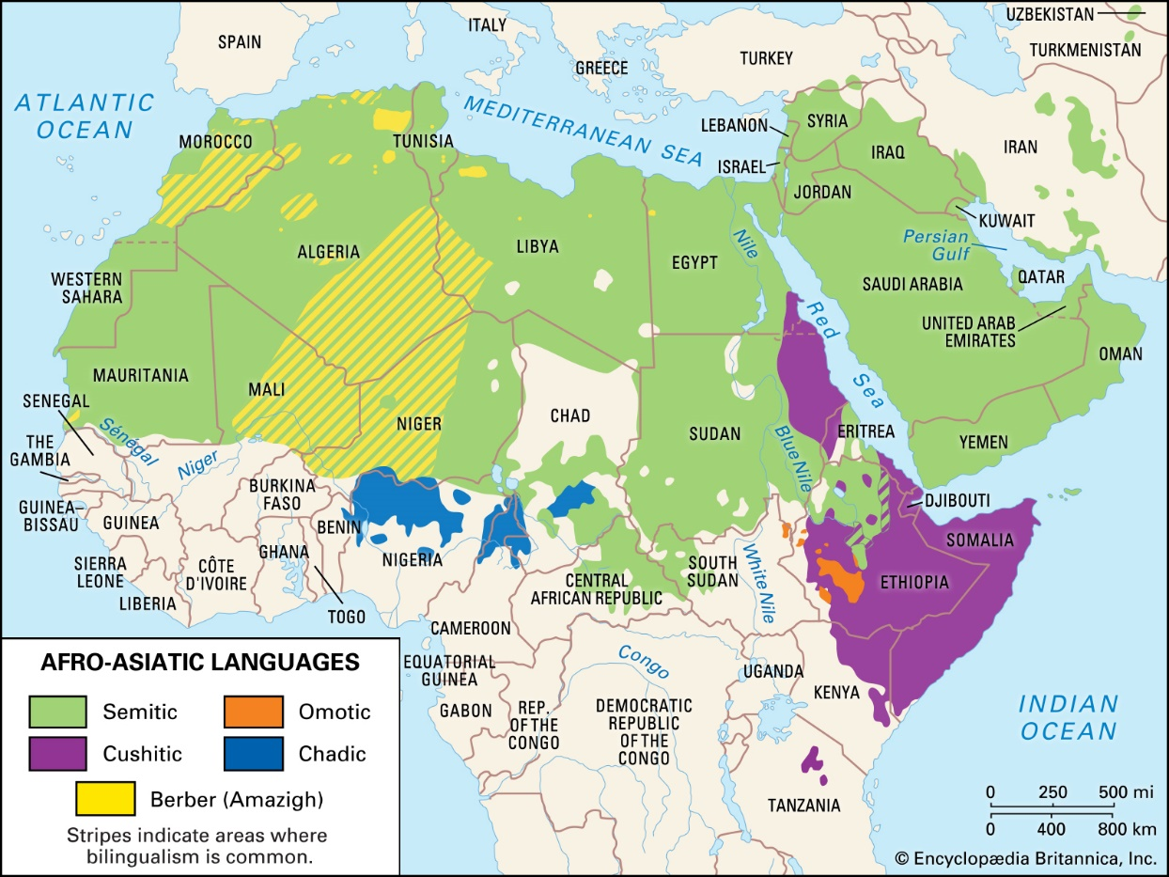
afroázijská jazyková rodina
vetva – semitské jazyky
cca 160 miliónov
dominuje arabčina
  hebrejčina, aramejčina a ďalšie
zdroj

Slide 51
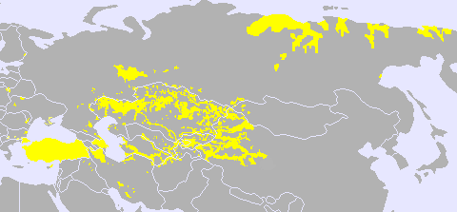
Altajská jazyková rodina
jej existencia je sporná
patria sem turkotatárske (turkické) jazyky
  niekedy sa považujú za samostatnú j. rodinu
    Turečtina (60 mil.), azerbajdžančina (30 mil.), kazaština (12 mil.), turkménčina (7 mil.), kirgizština (4 mil.)...

Slide 52

drávidská jazyková rodina
asi 30 jazykov
vyše 200 mil. hovoriacich

Slide 53

austronézske jazyky
asi 500 jazykov
asi 300 mil. hovoriacich
Ázie sa týka malajsko-polynézska vetva (na obrázku)

Slide 54

jazyková štruktúra obyvateľstva Ázie
zdroj

Slide 55

jazyková štruktúra obyvateľstva Ázie

Slide 56
Odporúčané zdroje:
http://beo.sk/pochod-titanov/312-05-od-cierneho-mora-indoeuropske-migracie?start=2
http://discovermagazine.com/2006/nov/ancient-towns-excavated-turkmenistan
http://sk.metapedia.org/wiki/Biele_kmene_v_%C4%8C%C3%ADne
https://www.cia.gov/library/publications/the-world-factbook/rankorder/2002rank.html?countryName=Slovakia&countryCode=lo&regionCode=eur&rank=183#lo
https://www.cia.gov/library/publications/the-world-factbook/rankorder/2112rank.html?countryName=Slovakia&countryCode=lo&regionCode=eur&rank=67#lo

